Slide 1
CONTOH MUSIK SPOTIFY
Nama Anggkota Kelompok :
Hanief Rahman Yulianto (2018230212)
Lazuardi Imani Ayyuba (2018230150)
Ari Purnomo Aji (2018230186)
Muhammad Syahreza (2018230105)

Slide 2
Latar Belakang
Mendengarkan musik merupakan kegiatan sehari-hari bagi setiap orang. Kegiatan kecil tersebut mampu mempengaruhi kegiatan lainnya juga, karena mampu mengubah suasana hati dan kondisi. Menurut Elvira Brattico Profesor dari Universtitas Aarhus, Denmark “Dalam studi kami walaupun musik bukanlah obat-obatan kimia, namun ia dapat meregulasi mood dan emosi seseorang yang tentunya akan berdampak pada perilaku orang tersebut.” Ini terbukti dengan banyaknya kegiatan yang sering kita jumpai dan tidak lepas dari musik. Berolah raga, mengerjakan tugas dan berada diangkutan umum pun orang senang mendengarkan musik.

Slide 3
Rumusan Masalah
Berdasarkan dari identifikasi masalah, maka penulis dapat merumuskan masalah yaitu :
Bagaimana merancang list-list lagu, genre dan memunculkan cover disetiap lagu?
Bagaimana penerapan system agar dapat berjalan ?

Slide 4
TUJUAN
Tujuan :
Memudahkan pengguna/user spotify dalam mencari sebuah lagu yang ingin di dengarkan.
Mempercepat dalam sistem pencarian sebuah lagu.

Slide 5
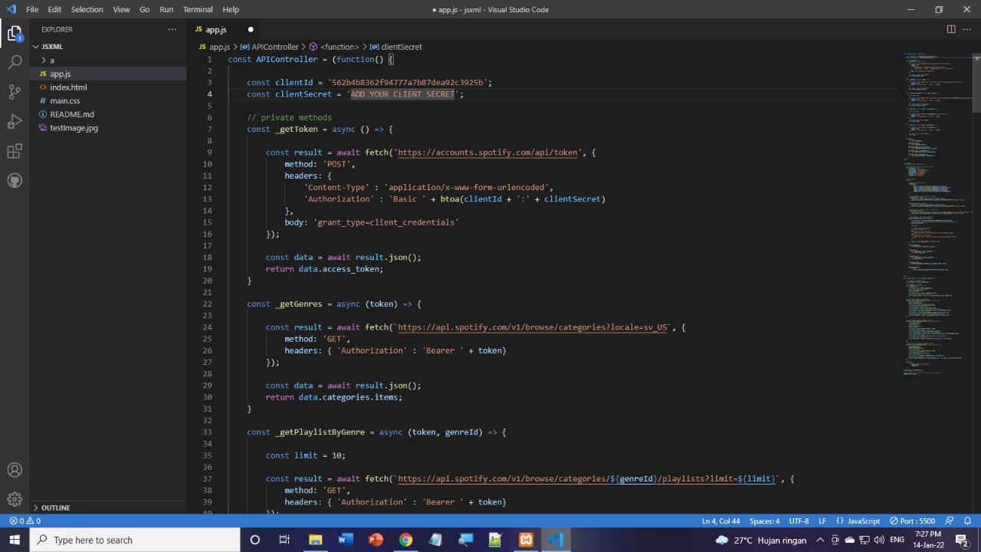
Rancangan Program Aplikasi

Slide 6
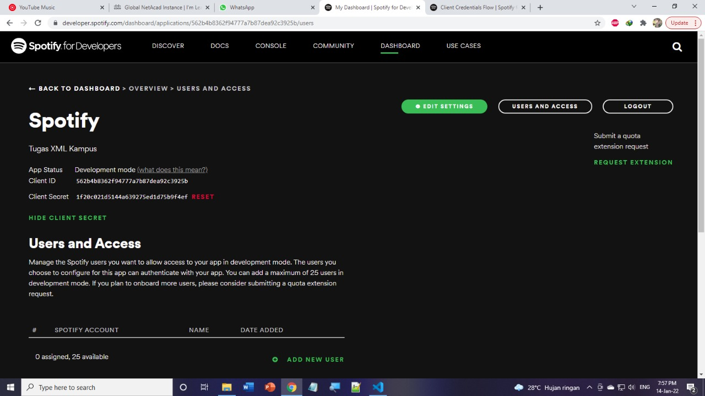
Pengambilan token id dari website Developer Spotify

Slide 7
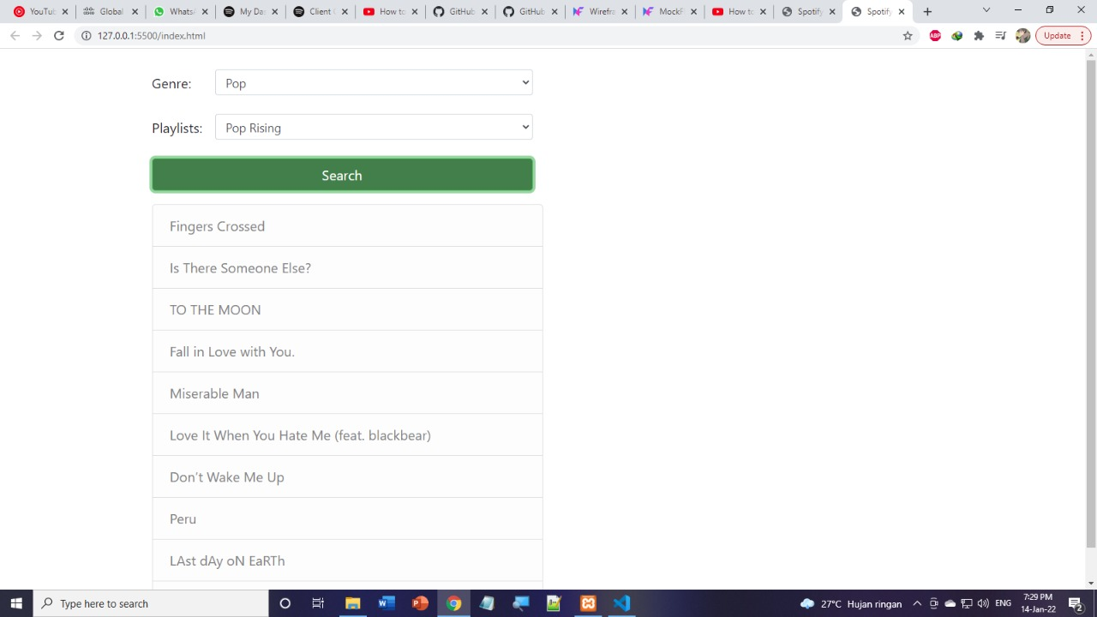
Hasil Aplikasi

Slide 8
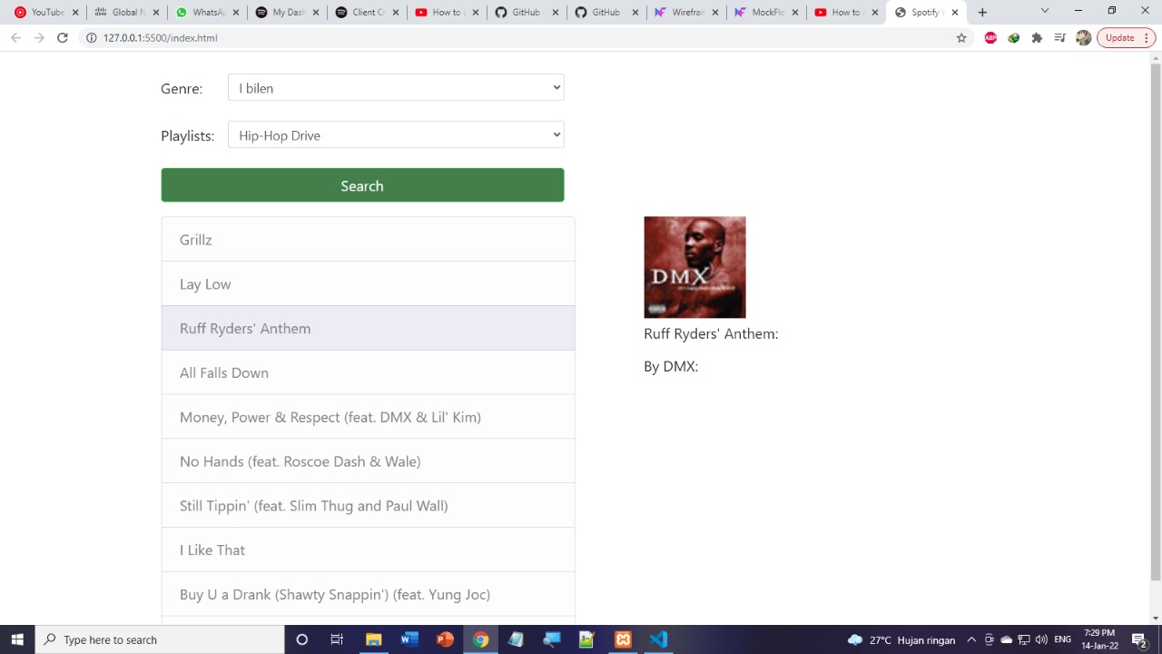

Slide 9
Kesimpulan
Dengan pembuatan aplikasi ini yaitu berfungsi untuk mengetahui jenis-jenis lagu apa saja yang kita ingin pilih dengan berdasarkan genre, palylist dan juga muncul gambar cover pada lagu tersebut dengan mudah dan cepat.

Slide 10
TERIMA KASIH

